Slide 1

Raziskovanje mej RISC-a
Adrian S. Šiška
Vegova Ljubljana
Ljubljana, april 2022

Slide 2
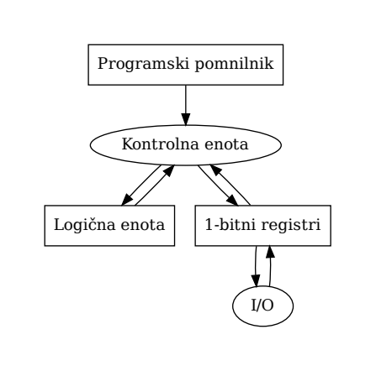
MUHI
RISC
Minimal URISC hardware implementation

Slide 3
Uvod
Hipoteza:
  Moja minimalna arhitektura, imenovana MUHI, je Turing-kompletna.

Slide 4
Eno bitni registri
Programski števec
V/I preslikava

Slide 5
Instrukcije
16 bitov
Samo 2 instrukciji
Ni nedefiniranih instrukcij
7b
7b
AAAAAAA BBBBBBB I M
1. naslov
2. naslov
Operacijska koda
Meta bit

Slide 6
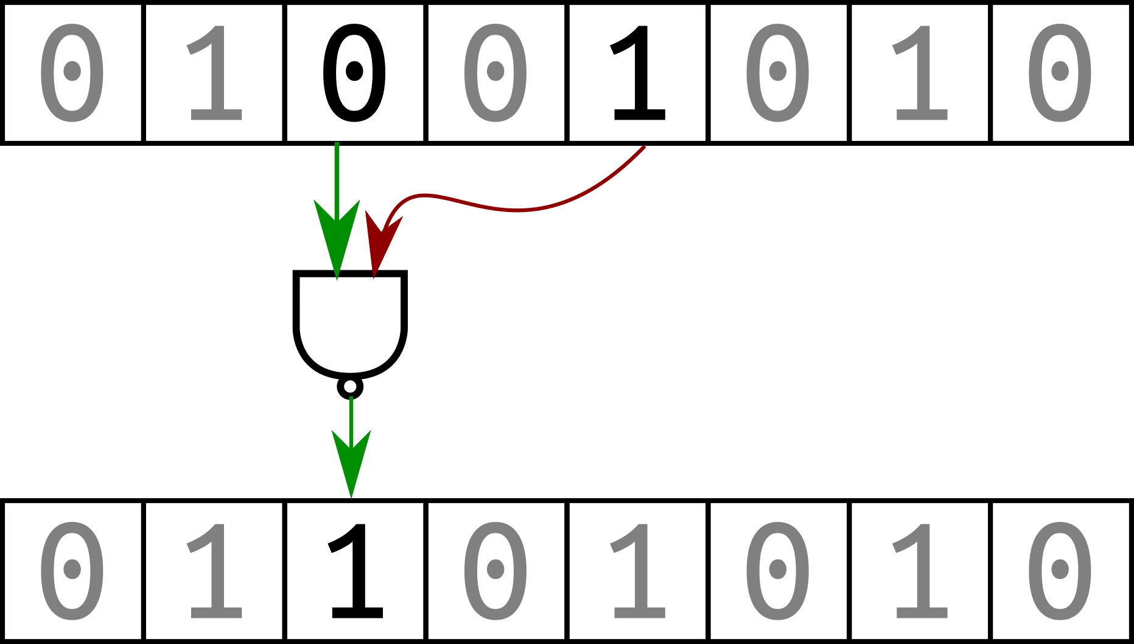
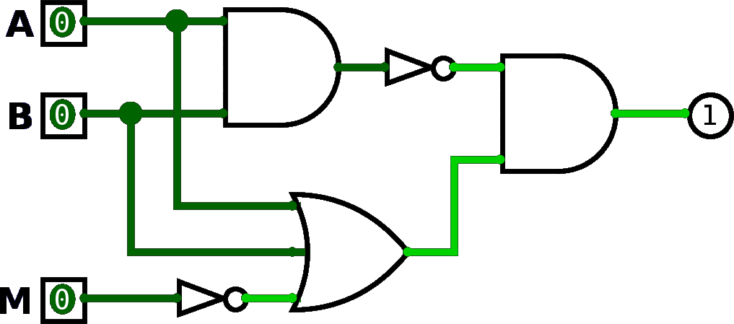
Nox
NAND ali XOR
Nox A, B, M
0 ≤ A ≤ 127; 0 ≤ B ≤ 127; M ∈ {0,1}
AAAAAAA BBBBBBB 1 M
Nox 4, 2, 0
Naredi operacijo ne-in med registroma 4 in 2.
Rezultat shrani v register 2.
Nox 3, 5, 1
Naredi operacijo ex-or med registroma 3 in 5.
Rezultat shrani v register 5.

Slide 7
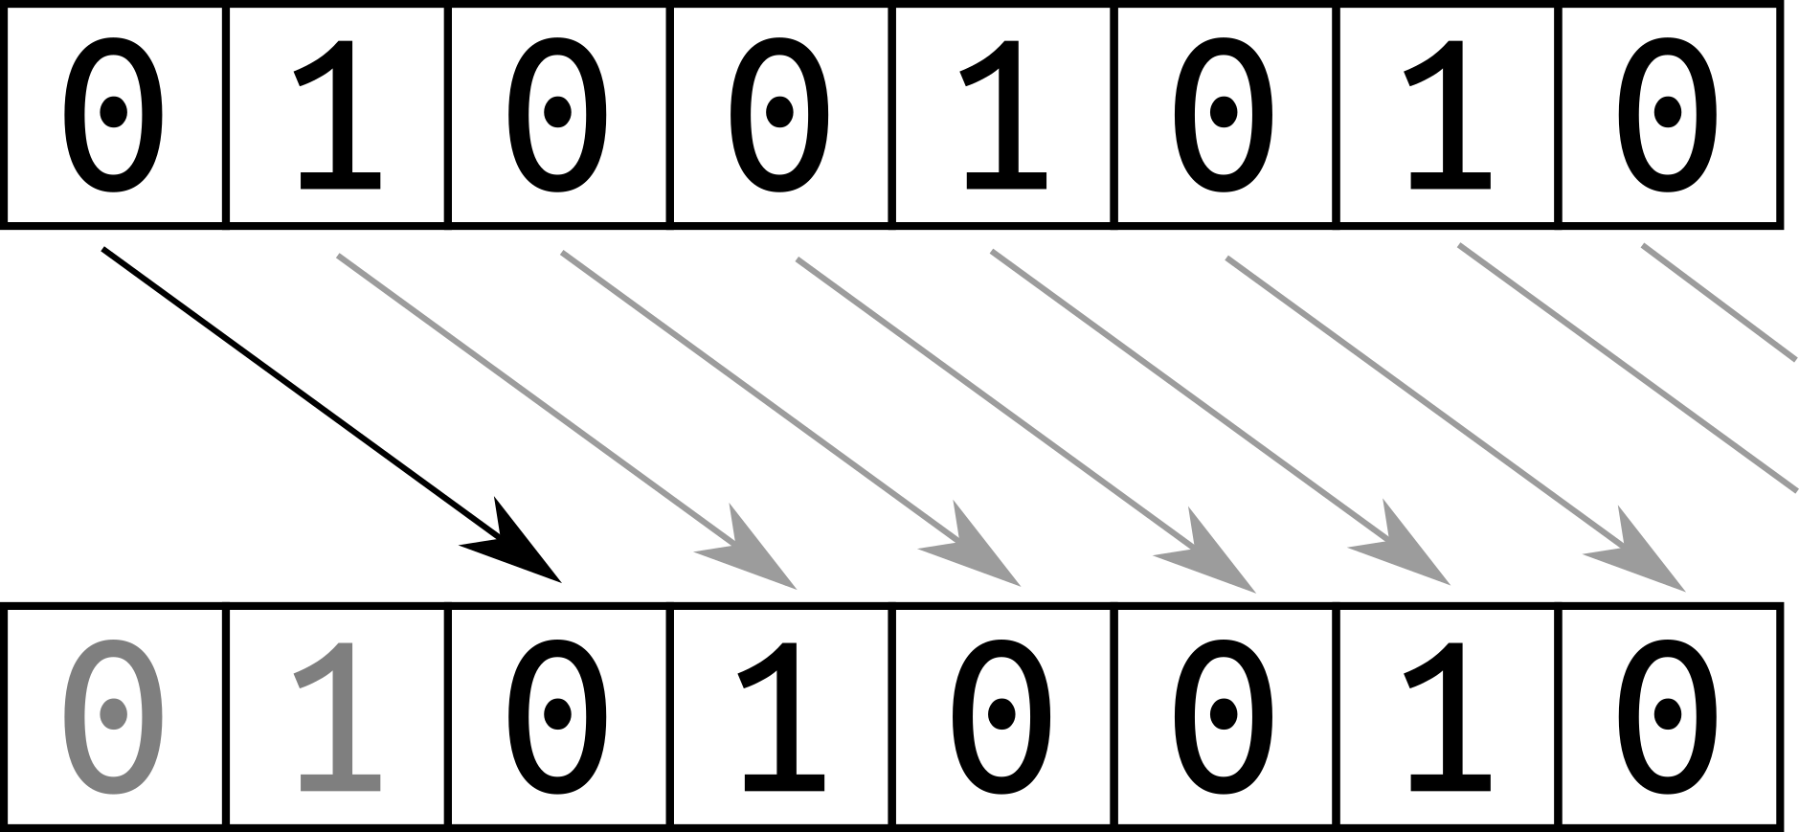
C16
Kopira 16 zaporednih bitov
C16 A, B, M
0 ≤ A ≤ 127; 0 ≤ B ≤ 127; M ∈ {0,1}
AAAAAAA BBBBBBB 0 M
C16 3, 8, 0
Skopira zaporednih 16 bitov začenši z 3. registrom na lokacijo od 8. registra dalje.
C16 15, 4, 1
Prekopira 16 bitov, le da so vzeti iz programskega pomnilnika z 15. naslova.

Slide 8
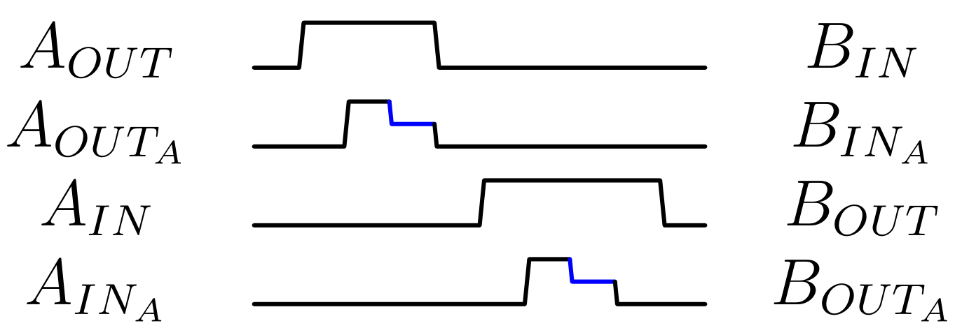
Komunikacija
4 žični protokol
Asinhrona
Digitalna, eno bitna
Dvosmerna

Slide 9
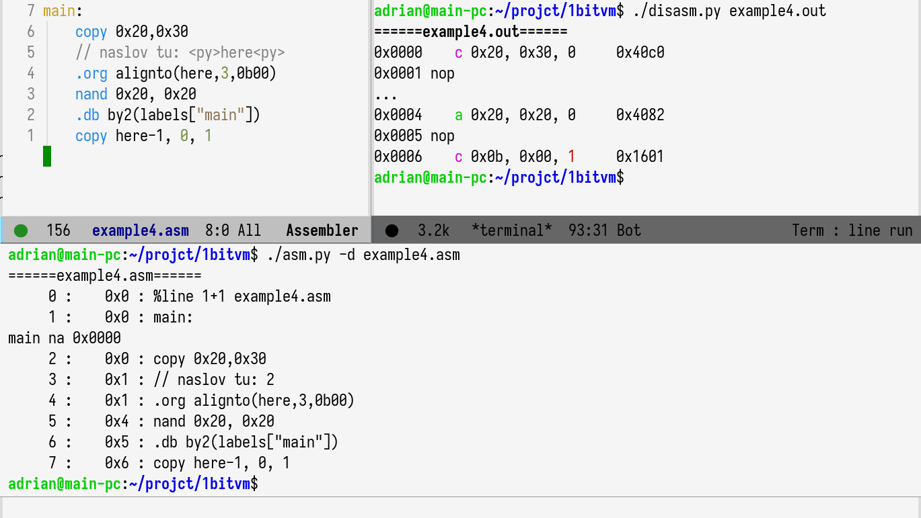
Zbirnik
Oznaka
Skok
Ukaz
Definicija bitov
Python <py>

Slide 10
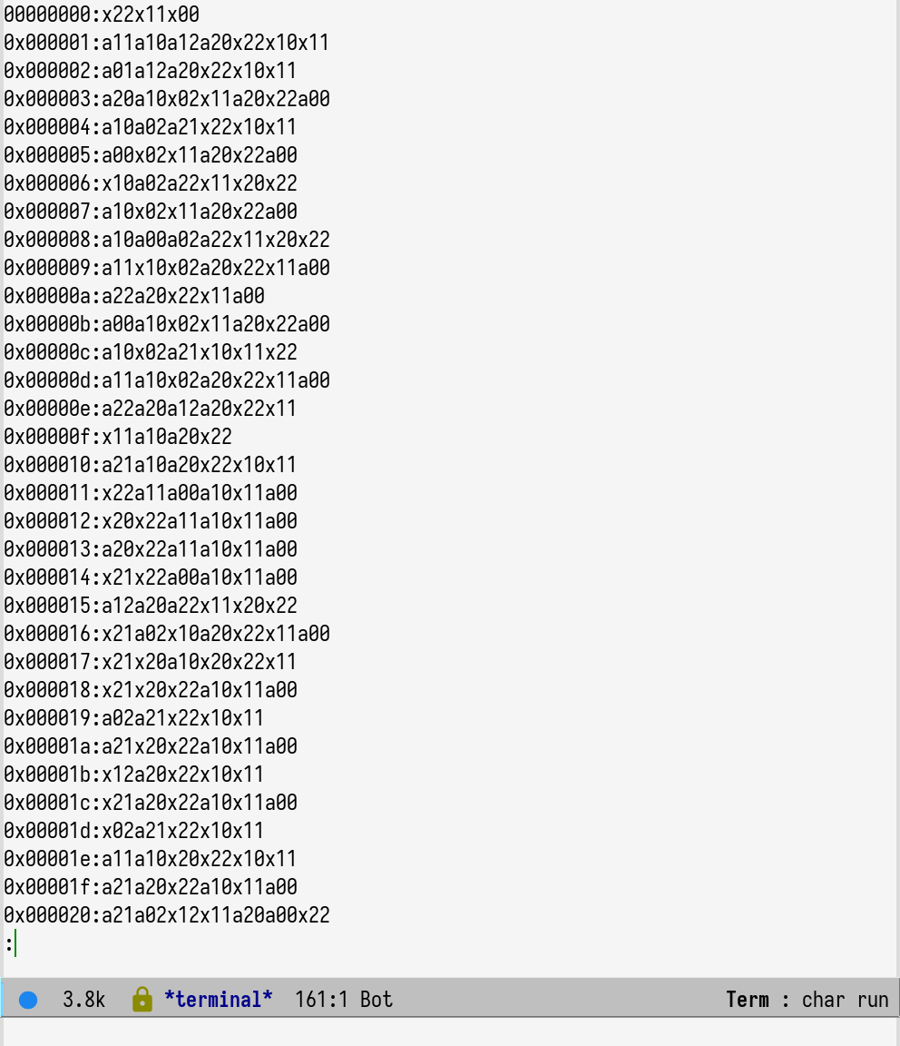
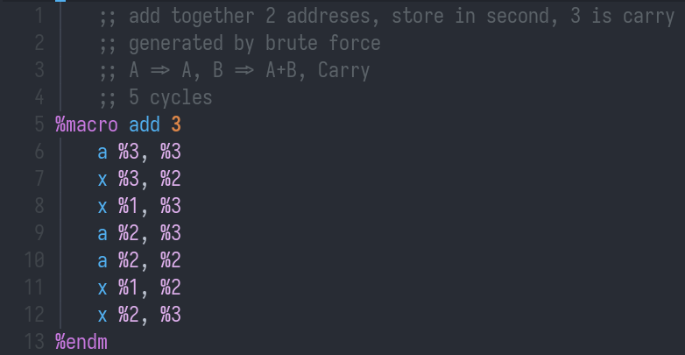
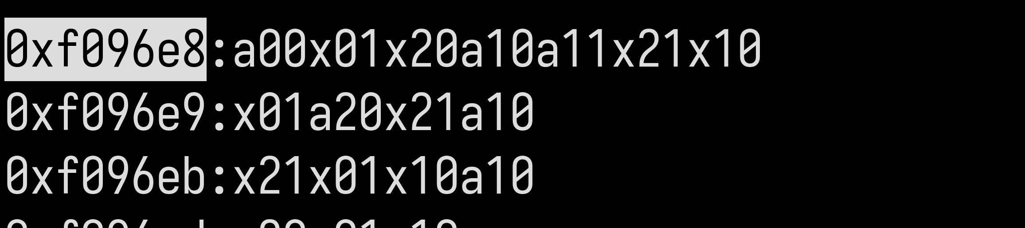
Iskanje ukazov
Napisano v C
Zapišemo učinek vsakega
možnega programa

Slide 11
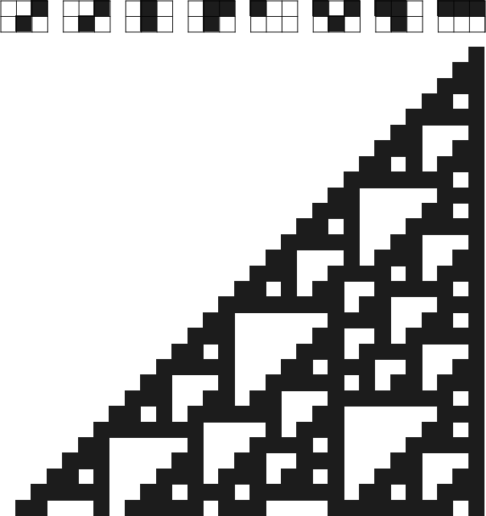
Celični avtomat
Pravilo 110
Že dokazano, da je
Turing-kompleten

Slide 12
Zaključek
Hipoteza ✅
Nadaljne raziskave
ž.ga/razisk

Slide 13
Vprašanja

